Slide 1
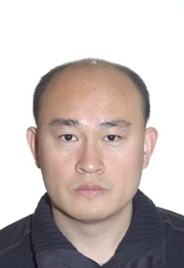


马帅，北京航空航天大学计算机学院教授，国家杰青，数据库专委常委、大数据专委委员（第一批），VLDB Journal和IEEE Transactions on Big Data编委等。长期从事大数据分析和管理，研究成果持续发表在国际顶级数据库、数据挖掘与计算机系统期刊(TODS、VLDB Journal、TKDE、TMC、TCS等)和会议SIGMOD、VLDB、ICDE、WWW、ACL、IJCAI、AAAI、USENIX ATC、MobiCom等)。获国际顶级数据库会议VLDB‘2010 唯一最佳论文奖、数据挖掘知名会议ICDM’2019候选最佳论文、2017年中国电子学会科技进步特等奖等。
1. 2011年加入CCF，2012年加入（第一届）大数据专家委员会，常态性配合专委的相关工作。
2. 2018年软件学报专刊《大数据管理技术》，也是2019年CCF大数据竞赛的评审人，大数据会议的审稿人等，撰写CCF《2018-2019中国计算机科学技术发展年度报告》的一个报告。
3. 常态性参加CCF主办的CNCC计算机大会（组织论坛者、讲者等）、大数据会议等。
请多多支持
谢谢大家！

